Slide 1
Sistem Pencernaan& Kardiologi
Ika Arum Dewi Satiti, S.Kep., Ners., M.Biomed

Slide 2
DIARE
Diare adalah keadaan frekuensi buang air besar lebih dari 4 kali pada bayi dan lebih dari 3 kali pada anak, dengan konsistensi feses cair, dapat berwarna hijau atau dapat bercampur lendir dan darah atau lendir saja

Slide 3
Etiologi:
Faktor infeksi :
Enteral : infeksi saluran pencernaan oleh bakteri, virus dan parasit
Parenteral : infeksi diluar saluran pencernaan
Faktor malabsorsi : karbohidrat, lemak dan protein
Faktor makanan
Faktor psikologis

Slide 4
Mekanisme dasar diare:
Gangguan osmotik
Gangguan sekresi
Gangguan motilitas usus

Slide 5
Pathway diare
Etiologi: faktor infeksi, malabsorbsi, makanan dan psikologis
Makanan yg tdk dpt diserap
Adanya toksik/zat tertentu pada dinding usus
Hiperperistaltik atau hipoperistaltik
Tekanan osmotik rongga usus meningkat
Peningkatan sekresi air dan elektrolit ke dlm rongga usus
Usus tdk mampu menyerap makanan
Air dan elektrolit dlm usus meningkat
Peningkatan isi rongga usus
Merangsang usus utk mengeluarkan
Diare

Slide 6
Lanjutan Pathway Diare
Diare
Penyerapan sari makanan menurun
Anak gelisah, rewel
Tinja cair, berlendir, berulang
Nutrisi kurang dari kebutuhan
Cemas pada orang tua
Output cairan meningkat
kelemahan
Nyeri
Cairan kurang dari kebutuhan
Intoleransi aktivitas
Anus lecet
Gangguan integritas kulit

Slide 7
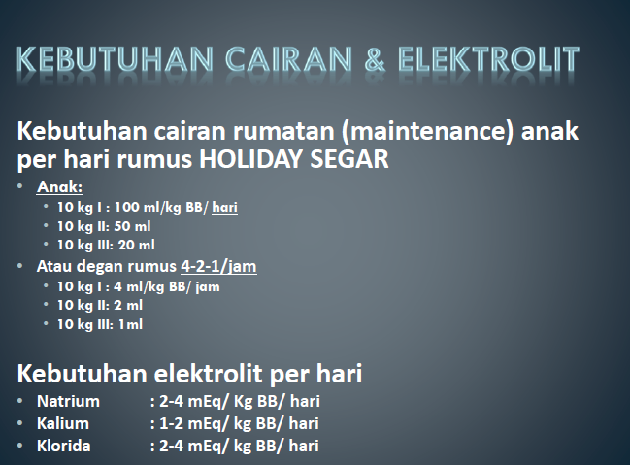

Slide 8
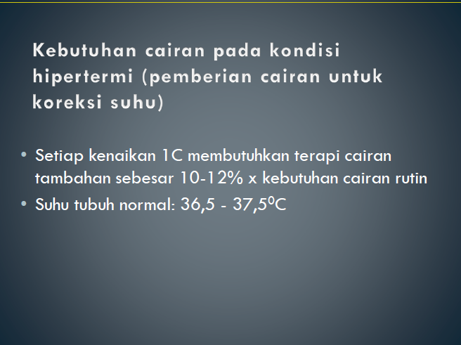

Slide 9
Kebutuhan cairan neonatus & Infant
Kebutuhan cairan perhari di RS
  Bayi 1 hari : 50-60 ml H₂O/KgBB/Hari
  Bayi 2 hari : 75-90 ml H₂O/KgBB/Hari
  Bayi ≥ 3 hari s/d 3 bln : 100-120 ml H₂O/KgBB/Hari
  3 bln s/d 12 bln : 100 cc/ kg BB/ Hari

Slide 10
Contoh RESUSITASI CAIRAN:
Dehidrasi berat (MTBS)
Pasang infus, berikan cairan RL atau NaCl dengan cara:
Jika infus tidak bisa terpasang → masukkan oralit melalui sonde → 20 ml/kgBB/jam selama 6 jam
Umur | Jumlah pemberian, 30 ml/kg, selama | Jumlah pemberian, 70 ml/kg, selama
Bayi (< 12 bln) | 1 jam pertama | 5 jam berikutnya
Anak (12 bln-5 thn) | 30 menit pertama | 2,5 berikutnya

Slide 11
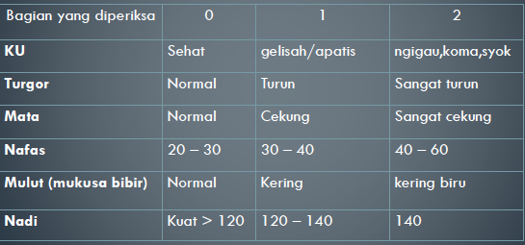
Pengkajian status hidrasi

Slide 12
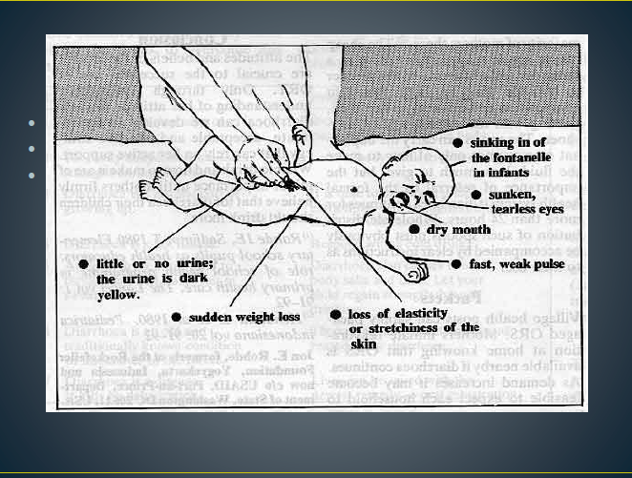

Slide 13
HIPERBILIRUBIN
Hiperbilirubinemia adalah peningkatan kadar serum bilirubin dalam darah sehingga melebihi nilai normal.
Pada bayi baru lahir biasanya dapat mengalami hiperbilirubinemia pada minggu pertama setelah kelahiran.
Keadaan hiperbilirubinemia pada bayi baru lahir disebabkan oleh meningkatnya produksi bilirubin atau mengalami hemolisis, kurangnya albumin sebagai alat pengangkut, penurunan uptake oleh hati, penurunan konjugasi bilirubin oleh hati, penurunan ekskresi bilirubin, dan peningkatan sirkulasi enterohepatik

Slide 14
Manifestasi Klinis
fisiologis :
Tampak pada hari 3,4
Bayi tampak sehat (normal)
Kadar bilirubin total < 12 mg%
Menghilang paling lambat 10 - 14 hari
Tak ada faktor resiko
Sebab : proses fisiologis (berlangsung dalam kondisi fisiologis
Patologis :
Timbul pada umur < 36 jam
Cepat berkembang
Bisa disertai anemia
Menghilang lebih dari 2 minggu
Ada faktor resiko
Dasar : proses patologis

Slide 15
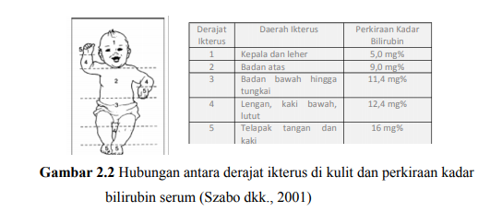
Derajat Ikterus Neonatus

Slide 16
Penatlaksanaan
Penanganan: fototerapi, transfusi tukar, pemberian ASI eksklusif, terapi sinar matahari, pemberian cairan/nutrisi

Slide 17
GIZI BURUK
Pengertian: gizi buruk adalah kekurangan asupan yang mengandung energi dan protein.
Mekanisme: kurangnya asupan energi dan protein akan menyebabkan sel tubuh kekurangan nutrisi. Pada anak kekurangan nutrisi akan mempengaruhi pertumbuhan dan perkembangan.
Manifestasi Klinis: pucat, kurus, perut buncit, edema, muka tampak tua, kehilangan massa otot, BB dan TB tidak sesuai, rambut mudah patah, kusam, kering berwarna merah. Kulit bersisik, anemia, konjunctiva pucat.
Penanganan: pemberian nutrisi makro dan mikro, pendidikan kesehatan pada orang tua tentang pemenuhan kebutuhan nutrisi pada anak.

Slide 18
Fokus pengkajian
Antropometri: BB, TB, LK, lingkar lengan, lingkar dada disesuaikan dengan usia.
Keluhan adanya mual, muntah, tidak nafsu makan, keadaan lemah, lemas, pucat, kurus, penurunan BB > 10 %.
Peningkatan suhu tubuh sebagai tanda adanya infeksi dan atau dehidrasi. Perubahan bising usus, konstipasi, keluhan kembung (tidak nyaman di perut), diare. Hasil laboratorium: protein, albumin, Hb, elektrolit, kimia darah, AGD

Slide 19
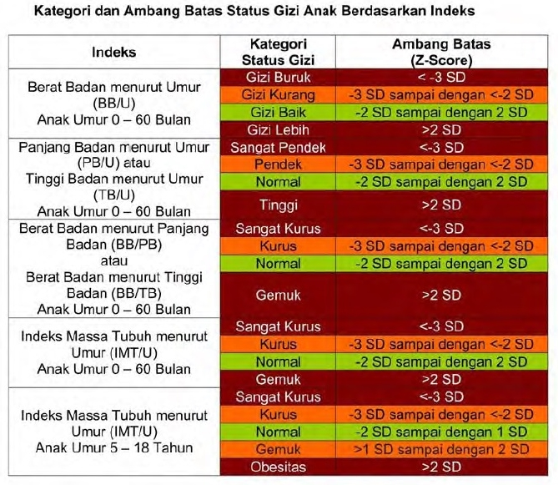

Slide 20
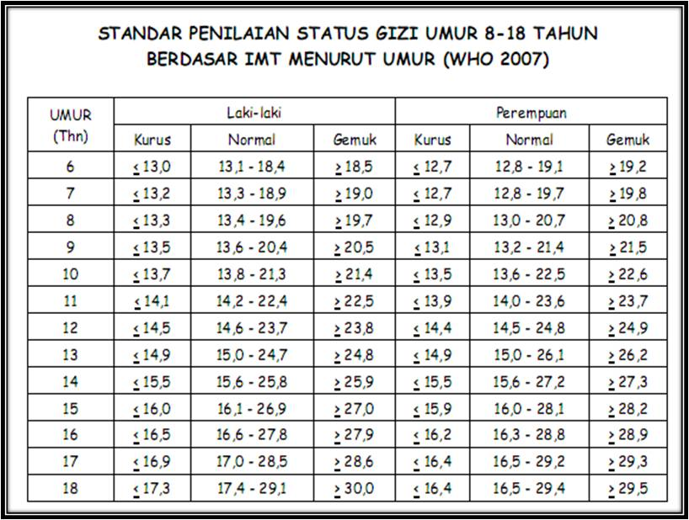

Slide 21
Masalah Keperawatan pada system pencernaan
Defisit volum cairan
Defisit nutrisi
Ikterik neonates
Kerusakan Integritas kulit
Konstipasi
Hipertermi
Gangguan Eliminasi BAB

Slide 22
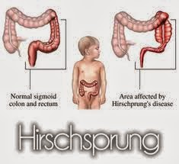
ASKEP KLIEN DENGAN HIRSCHPRUNG

Slide 23
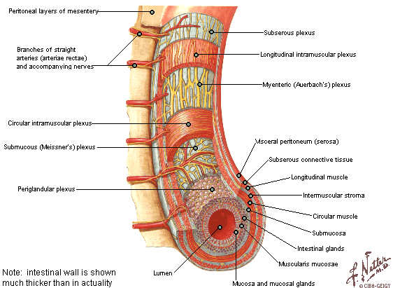
Pengertian
suatu ggn perkemb. sistem saraf enterik dg karakteristik tdk adanya sel2 ganglion bagian distal kolon dan kolon tdk bisa mengembang dg manifestasi perubahan struktur kolon (Lee, 2008).
Tidak adanya sel ganglion dalam rectum dan sebagian tidak ada dalam colon (Suriadi & Yuliani, 2001).

Slide 24
Etiologi
Belum diketahui
Diduga terjadi karena faktor genetik dan lingkungan

Slide 25
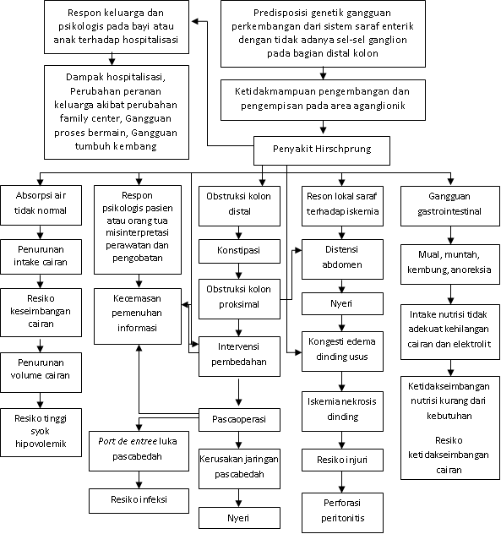
Patofisiologi

Slide 26
Manifestasi Klinis
Periode Neonatal
Pengeluaran mekonium terlambat
Muntah hijau
Distensi abdomen
2. Anak
Konstipasi kronis
Gizi buruk

Slide 27
Penatalaksanaan Medis
Konservatif
Pembedahan

Slide 28
Pengkajian Keperawatan
Anamnesis
Pemeriksaan fisik
Evaluasi diagnostik.

Slide 29
Diagnosa Keperawatan
Risiko injury berhubungan dengan pascaprosedur bedah, iskemia, nekrosis dinding intestinal sekunder dari kondisi obstruksi usus.
Nyeri berhubungan dengan distensi abdomen, iritasi intestinal, respons pembedahan.
Risiko ketidakseimbangan cairan tubuh berhubungan dengan keluar cairan tubuh dari muntah, ketidakmampuan absorpsi air oleh intestinal.
Aktual/risiko tinggi syok hipovolemik berhubungan dengan penurunan volume darah, sekunder dari gangguan absorpsi saluran intestinal, muntah-muntah.
Aktual/risiko tinggi ketidakseimbangan nutrisi kurang dari kebutuhan tubuh berhubungan dengan intake makanan yang kurang adekuat.
Risiko tinggi infeksi berhubungan dengan adanya port de entree luka pascabedah.
Konstipasi berhubungan dengan penyempitan kolon, sekunder obstruksi mekanik.
Pemenuhan informasi berhubungan dengan adanya kolostomi, evaluasi diagnostik, rencana pembedahan, dan rencana perawatan rumah.
Risiko gangguan tumbuh kembang berhubungan dengan perubahan kondisi psikososial anak selama dirawat sekunder dari kondisi sakit.
Kecemasan berhubungan dengan prognosis penyakit, misinterpretasi informasi, rencana pembedahan.

Slide 30
PERAWATAN KOLOSTOMI
Pengertian
membersihakan stoma, kulit sekitar stoma, dan mengganti balutan kantong kolostomi secara berkala sesuai kebutuhan
Tujuan
Meningkatkan kebersihan klien
  mencegah terjadinya infksi
  mencegah iritasi pada kulit sekitar stoma
  mempertahankan kenyamanan kulit dan lingkungan sekitar stoma

Slide 31
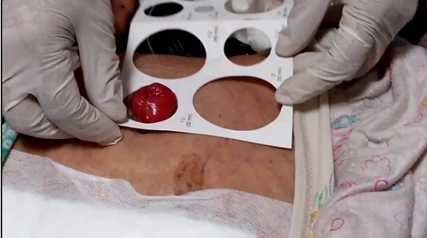
Hal-hal yang diperhatikan pada saat merawat kolostomi
Merawat kulit
Memasang kantong
Mengangkat alat drainase
Mengirigasi kolostomi

Slide 32
PROSEDUR
  Pra interaksi
    Mengecek dokumentasi/data klien
    Mencuci tangan
    Mendekatkan alat
  Tahap orientasi
    Memberikan salam
    Kepada klien, siapa nama pasien
    Memperkenalkan diri, menjelaskan tujuan dan prosedur tindakan
    Menanyakan persetujuan dan kesiapan klien
    Memberikan kesempatan klien untuk bertanya
    Menanyakan keluhan utama klien
    Jaga privasi klien

Slide 33
  Tahap kerja
    Menggunakan sarung tangan
    Meletakkan perlak atau pengalas di bagian kanan/kiri pasien sesuai letak stoma
    Melatakkan bengkok di atas perlak dekat tubuh pasien
    Mengobservasi produk stoma (warna, konsistensi bau dll)
    Membuka kantong kolostomi secara hati-hati dengan menggunakan pinset dan tangan kiri menekan kulit klien
    Mengobservasi stoma mungkin terjadinya tanda tanda infeksi
    Membersihkan kulit sekitar stoma dengan kapas nacl
    Membersihkan stoma dengan sangat hati-hati menggunakan kapas nacl jangan sampai terjadi prdarahan

Slide 34
    Mengeringkan kulit sekitar stoma dengan kasa steril
    Observasi stoma dan kulit sekitar stoma
    Memberikan zink salep/zink oil jika terdapat iritasi pada kulit sekitar stoma
    Mengukur stoma dan membuat lubang pada kantong kolostomi sesuai ukuran stoma
    Membuka salah satu sisi (sebagian) perekat kantong kolostomi
    Menggunakan pinset untuk mempermudah memasukkan stoma melalui lubang kantong kolostomi
    Membuka sisa perekat dan hindari masuknya udara ke dalam kantong kolostomi
    Merapikan klien
    Melepas sarung tangan

Slide 35

  Tahap terminasi
    Mengevaluasi tindakan yang baru saja dilakukan
    memberikan reinforcement positif pada klien
    Merapikan dan kembalikan alat
    Mencuci tangan
    Mencatat kegiatan dalam lembar catatan keperawatan

Slide 36
Pembahasan Soal
Seorang bayi usia 1 bulan diberwa ke rumah sakit karena bayi mengalami kuning sejak lahir hingga saat ini. Hasil pemeriksaan , sklera ikterik, telapak kaki dan tangan kuning, urin berwana gelap dan terdapat hepatomegaly, bilirubin total 20 g/dl. Masalah keperawatan utama pada kasus diatas adalah?
a.Ikterik neonates
b.Gangguan integritas kulit
c.Difisit nutrisi
d.Kurang volum cairan
e.Gannguan faal hati

Slide 37
Jawaban A
Data mayor : Sklera ikterik, kuning pada telapak kaki dan tangan, hepatomegaly, kadar bilrubin↑

Slide 38
Seorang bayi usia 1 bulan diberwa ke rumah sakit karena bayi mengalami kuning sejak lahir hingga saat ini. Hasil pemeriksaan , sklera ikterik, telapak kaki dan tangan kuning, urin berwana gelap dan terdapat hepatomegaly, bilirubin total 20 g/dl. Derajat kreamer berapakah yang dialami oleh anak?
1
2
3
4
5

Slide 39
Jawaban : e

Slide 40
Seorang anak perempuan usia 5 tahun di rawat di ruang anak dengan keluhan sianosis setelah bermain. Anak di diagnosis Penyakit Jantung Bawaan. Saat ini anak di perbolehkan pulang. Ibu bertanya apa yang harus di lakukan jika anaknya mengalami kebiruan. Apakah pendidikan kesehatan untuk orang tua pada kasus tersebut?
a.Beri minum
b.Batasi aktivitas
c.Beri istirahat cukup
d.Anjurkan napas dalam
e.Ajarkan posisi Jongkok

Slide 41
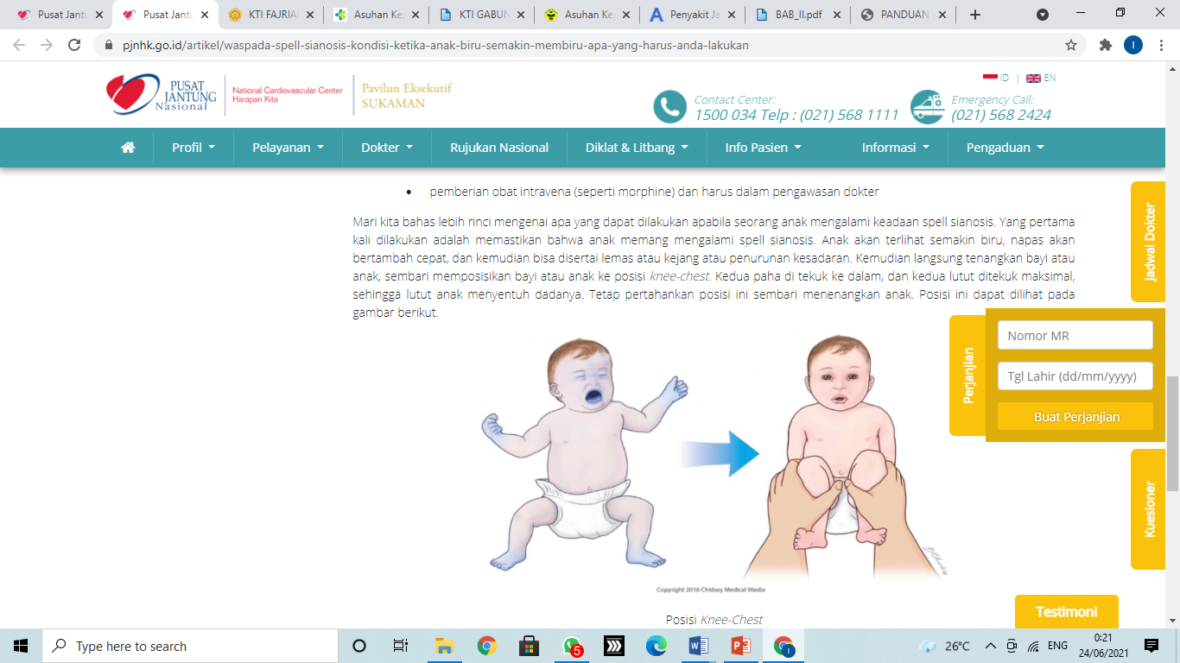
Jawaban E
Meningkatkan saturasi dan menurunkan sesak dengan posisi jongkok pada anak diatas 1 tahun

Slide 42
Seorang anak perempuan, usia 20 bulan, dengan berat badan 12 kg dirawat di bangsal anak dengan keluhan sesak, batuk dan demam.Diketahui anak makan dan minum hanya ¼ porsi. Hasil pemeriksaan fisik didapatkan pasien tampak rewel, mukosa bibir sedikit kering, turgor kulit kembali 2 detik, nadi teraba cepat dan lemah 110x/mnt dan suhu 38,50C. Berapakah kebutuhan cairan anak tersebut?
a. 1100cc/hari
b. 1110cc/hari
c. 1200cc/hari
d. 1210cc/hari
e. 1300cc/hari

Slide 43
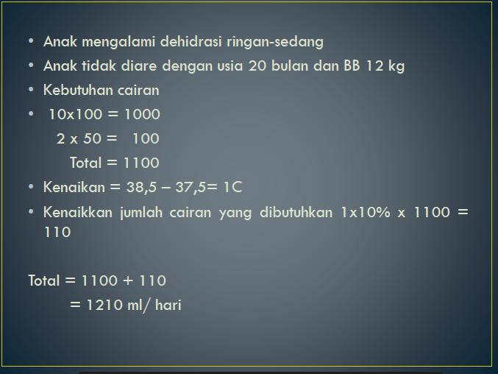

Slide 44
Seorang pasien anak usia 15 bulan, BB 12 kg dirawat di bangsal anak. Ibu pasien mengatakan anaknya buang air besar lebih dari 10x sehari dengan konsistensi feces cair berampas. Hasil pemeriksaan fisik menunjukkan anak mengalami dehidrasi ringansedang. Anak mengalami direncanakan untuk pemberian terapi cairan. Berapa kebutuhan cairan dan jenis yang diberikan?
A. 1000 cc cairan KaEn 3A
b. 1100 cc cairan KaEn 3A
c. 1200 cc cairan KaEn 3A
d. 1100 cc cairan KaEn 3B
e. 1200 cc cairan KaEn 3B

Slide 45
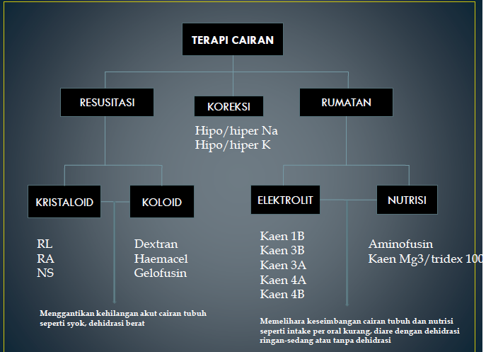

Slide 46
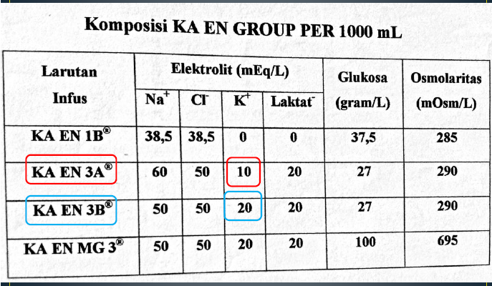

Slide 47
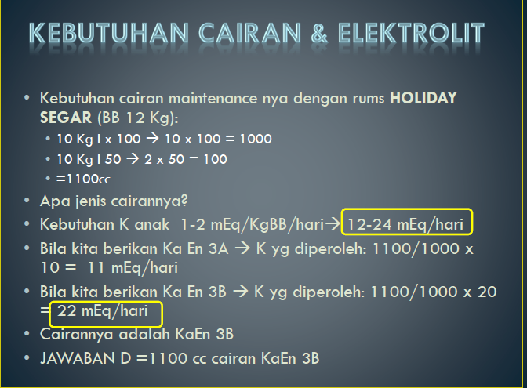

Slide 48
Seorang anak laki-laki berusia 18 bulan dibawa ke rumah sakit dengan keluhan Berat badan klien mengalami penurunan 80% selama 6 bulan ini. Hasil pemeriksaan menunjukkan berat badan 9 kg, tinggi badan 72 cm, lingkar kepala 47 cm. Pengkajian keperawatan pada klien dengan malnutrisi difokuskan pada pengukuran antropometri, yang meliputi dibawah ini kecuali?
a. berat badan
b. tinggi badan
c. lingkar lengan atas
d. tebal lipatan kulit
e. adanya edema

Slide 49
Jawaban e
Adanya edema merrupakan tanda terjadinya penyakit kwarsiorkor

Slide 50
Seorang Anak usia 10 tahun dibawa ke IGD dengan keluhan lemas, bibir dan kaku kebiruan. Orang tua mengatakan hal ini sudah dialami sejak usia anak masih bayi. Bila menangis atau bermain anak terlihat bertambah biru. Anak sering jongkok bila capek bermain. TD : 90/60 mmHg, RR : 34x/mnt, Sianosis perifer(+), akral dingin
a. penurunan vurah jantung
b. pola nafas inefektif
c. bersihan jalan nafas inefektif
d. gangguan pertukaran gas
e. ganggua ventilasi spontan

